Slide 1
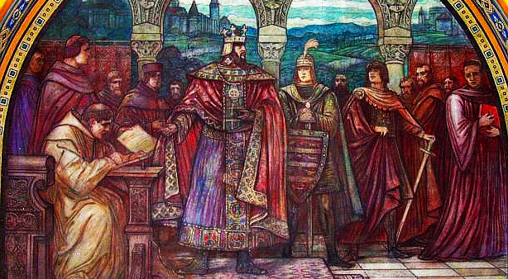
III. Béla uralkodása (1172 – 1196)
Gazdaság és népesség a
12. századi Magyarországon

Slide 2
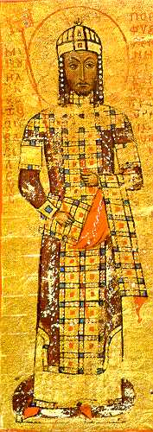
Ismétlődő trónviszályok
Könyves Kálmán halálát követő fél évszázadot trónharcok jellemezték. A belviszályok ellenére az ország tovább fejlődött.
A bizánci befolyás egyre erősödött, Mánuel császár szorosabbra akarta fogni a dinasztikus kapcsolatot az Árpádokkal
Utódjául jelölte, és magával vitte Bizáncba Béla herceget (1163), hogy felkészítse a császári szerepre
Manuel, bizánci császár (1143-1180)

Slide 3
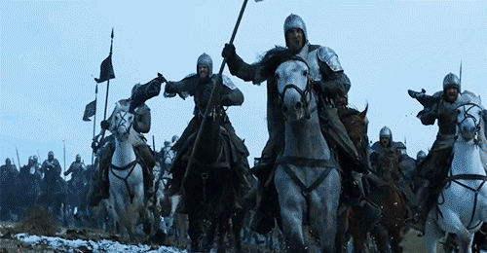
Béla herceg hazatérése
Mánuel császárnak fia születik, ezért Béla herceget félre állítják
Később Magyarország trónját III. Béla bizánci segítséggel szerezte meg.

Slide 4
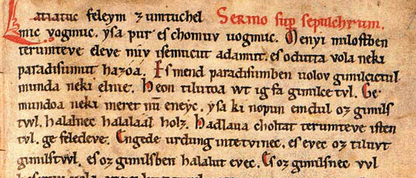
III. Béla megszilárdította a királyi hatalmat
Az írásbeliség kiterjesztésével modernizálta az államigazgatást
Királyi oklevelek kiadására létrejött a kancellária
Elrendelte,hogy a király személye előtt elhangzottakat foglalják írásba. (1181)
Megjelennek a magyar nyelv írásbeli rögzítésére tett első kísérletek – latin ABC-vel:
halotti beszéd
ó-magyar Mária siralom

Slide 5
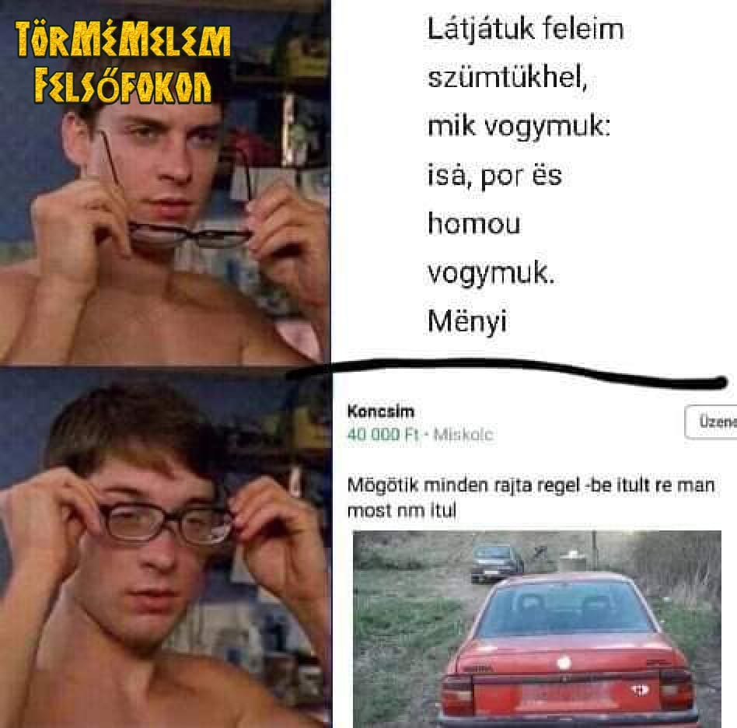

Slide 6
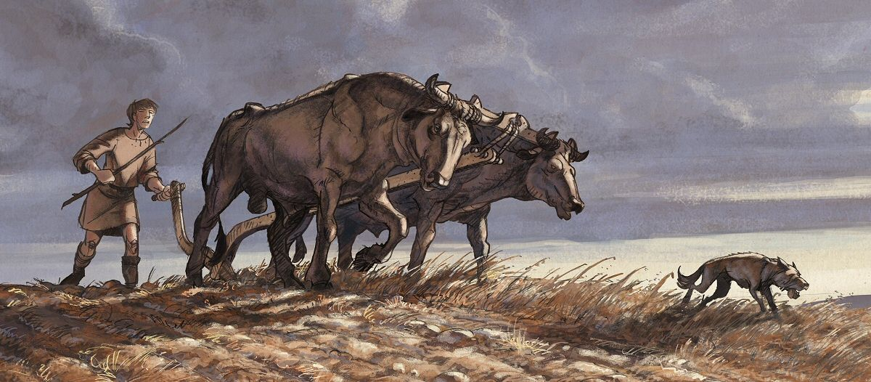
Gazdasági fejlődés
A XII. században előretört a földművelés (az állattartással szemben) - döntővé vált a letelepült életmód
Létrejön néhány város és aprófalvak ezrei
Az ország népsűrűsége gyorsan gyarapodott
A társadalmi és gazdasági fejlődést elősegítették a hospesek (vendégek, betelepültek) – többnyire szászok

Slide 7
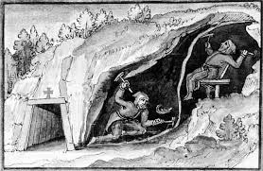
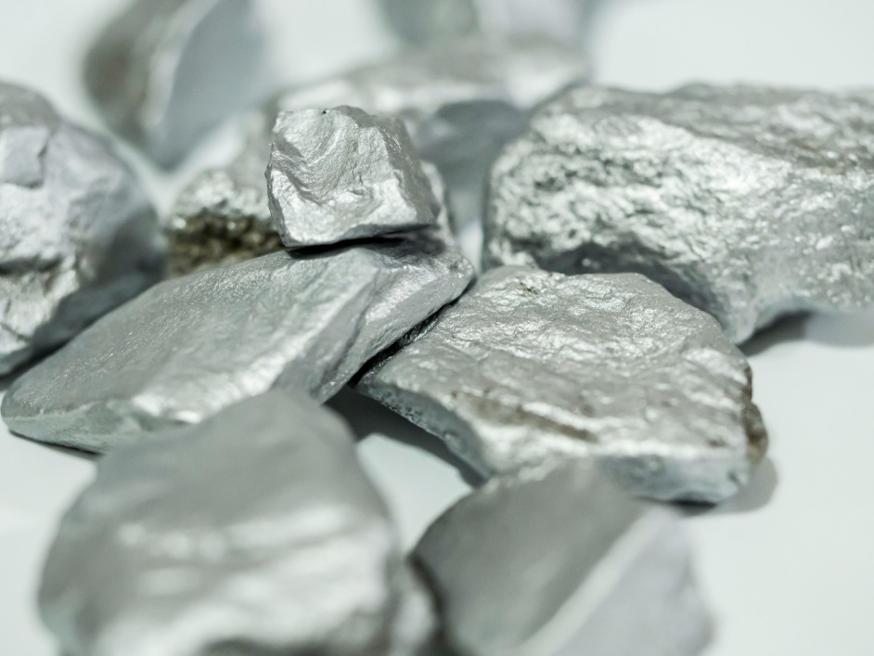
Gazdasági fejlődés
A só kereskedelméből jelentős hasznot húztak az uralkodók.
Voltak arany- és ezüstbányáink, a magyar király évi bevétele: 22 TONNA EZÜST!!! (a francia kir. 17 t, az angol kir. 9 t ezüst évente)

Slide 8
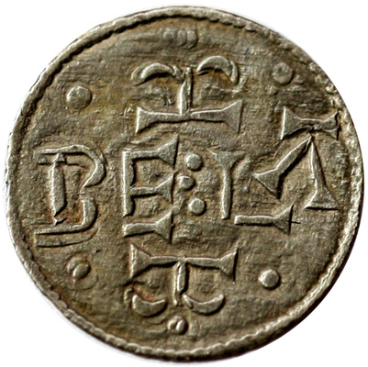
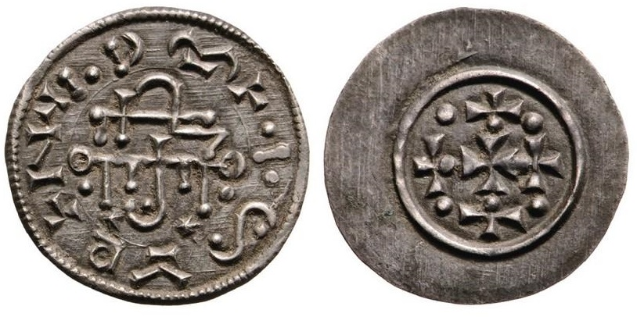
Gazdasági fejlődés
Nőtt a királyi felségjog alapján szedett , ú.n.: regálé jövedelmek aránya. Ezek közül a legjelentősebb a pénzváltásból származó jövedelem volt:
  A régi érméket évente új pénznemre cserélték és ezért beváltási illetéket kellett fizetni
A gazdaság, a kereskedelem fejlődése növelte a vámokból származó jövedelmet.

Slide 9
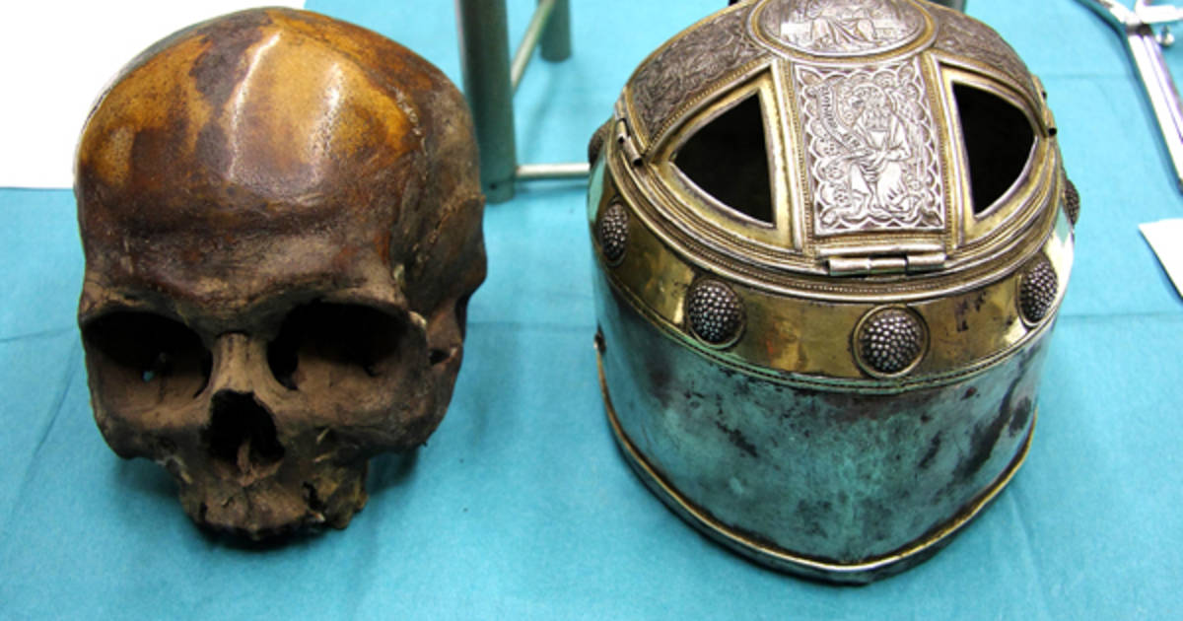

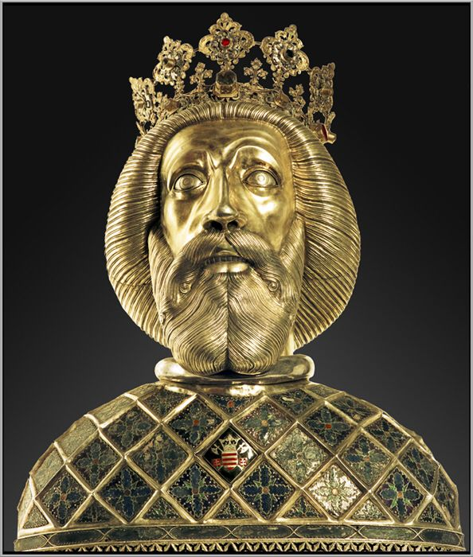
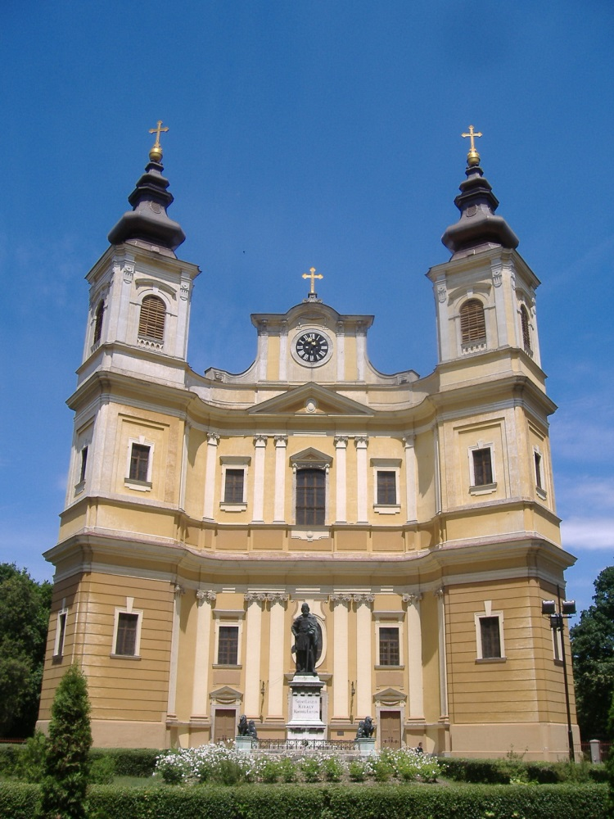
III. Béla uralkodása
I. László király szentté avatása: 1192. június 27. (halála: 1095. július 29.)

Slide 10
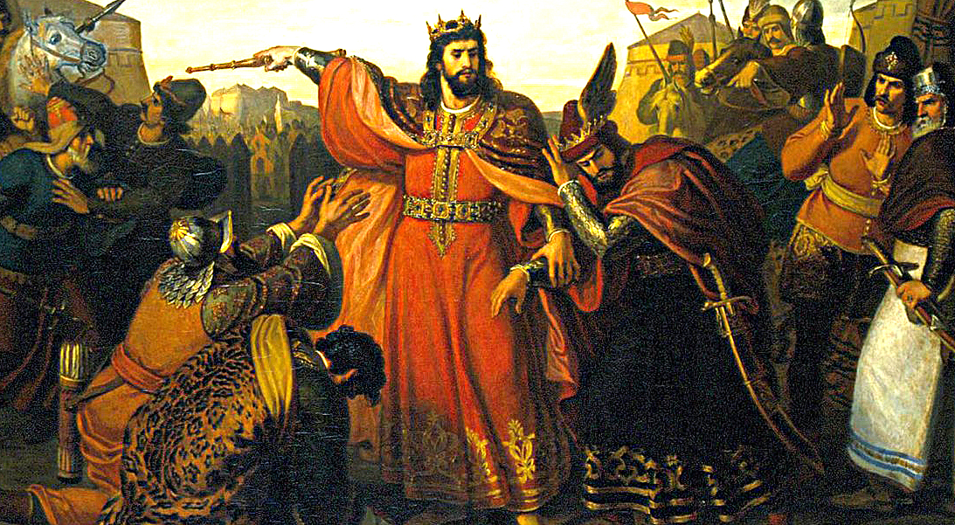
III. Béla halála
III. Béla halála (1196) előtt úgy rendelkezik, hogy a magyar királyi trónt idősebb fiára Imrére hagyja, kisebbik fiára Andrásra pedig rengeteg pénzt és kincset – azzal az utasítással, hogy III. Béla beváltatlan fogadalmát - keresztes hadjáratot a szentföldre - ennek segítségével beteljesítse.
András a bátyja – Imre király ellen fordul
1203 - András Varasdnál vereséget szenved (a király foglyul ejti)

Slide 11
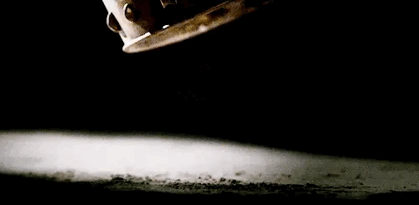
Imre király halála és utódlása
Imre keresztes hadjáratra készült a szent földre, a trónt fiára, az akkor 3 éves III. Lászlóra hagyta, szabadon engedte öccsét, Andrást és hűségeskü fejében meghagyta, hogy vigyázzon a gyermek királyra
Imre király meghalt 1205-ben, András seregei legyőzik Imre híveit és a gyermek III. László királyt, aki 4 évesen meghal

Slide 12
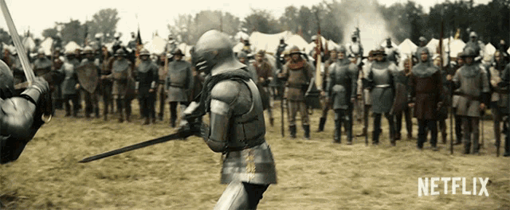
Köszönöm a figyelmet!

